Slide 1



GenBotter电机开发教程
【05-04】
过流保护
高博士
2025

Slide 2
目录
1. 电源部分
2. 保护电路
3. 三相驱动信号的产生方式
供电电压、滤波、电容
过流、过压、短路保护
PWM调制

Slide 3
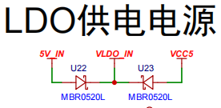
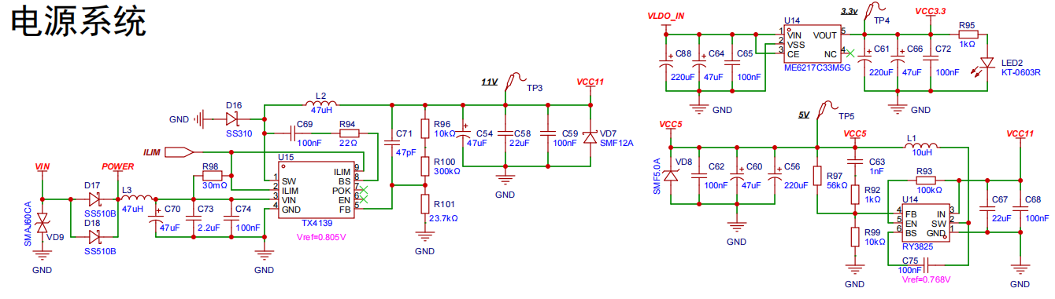
1. 电源部分
为驱动电路提供稳定、洁净的直流供电电源，是电机运行的动力基础。
电源输入​：明确额定工作电压范围（如12V/24V/48V）。
​滤波电容​：是电源模块的重中之重。
​稳压电路​：可能需要使用LDO或开关稳压芯片。
LDO
​DC-DC
DC-DC

Slide 4
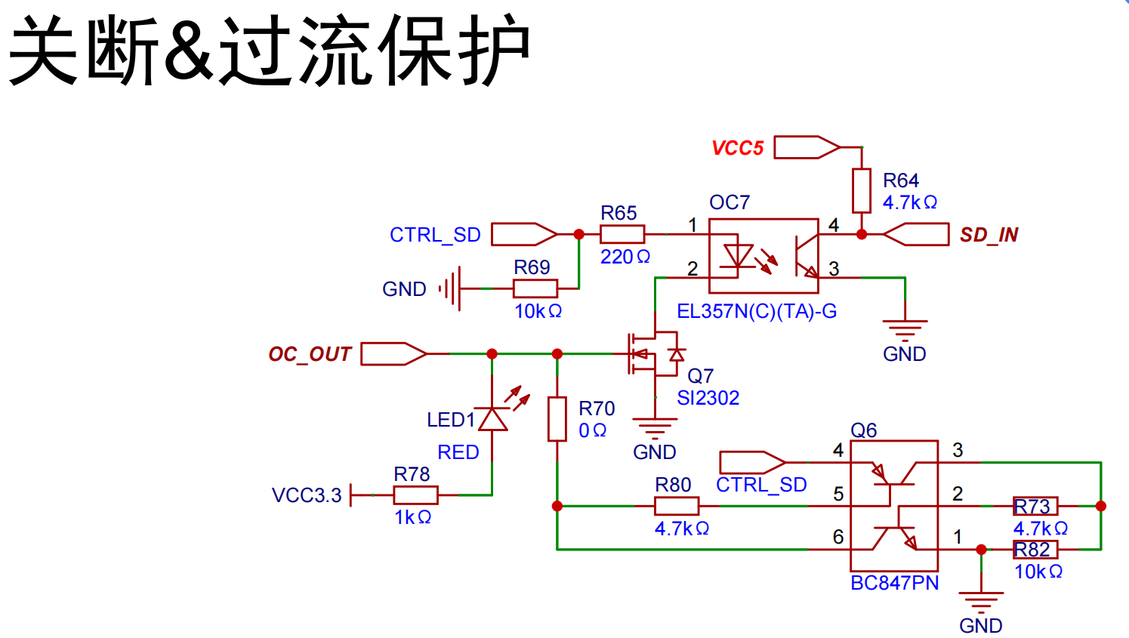
2. 保护电路
保护价格昂贵的MOSFET和电机，防止意外损坏，提高系统可靠性。
​过流保护​：最关键的保护。检测电流，通过比较器或运放电路，在电流超标时快速关闭驱动。
过压/欠压保护​：监控电源电压，防止电压过高损坏元件或电压过低导致逻辑错误。
​短路保护​：是过流保护的一种极端情况，但响应速度要求更高。
​过热保护​：可选内容，通过温度传感器监测MOS管温度。
过流保护部分的输出，接后续H桥驱动芯片，
SD_IN低电平时，后续电路正常工作
没有过流时
OC_OUT为高，Q7导通
接过流检测，当电流超过10A
OC_OUT为低电平，Q7截至
自锁电路：
一旦触发（过流），就必须由主控芯片主动干预（拉低CTRL_SD）才能复位，防止系统自动重启导致反复冲击。​
Q7是一个N沟道增强型MOSFET，OC_OUT大于阈值电压，Q7导通。

Slide 5
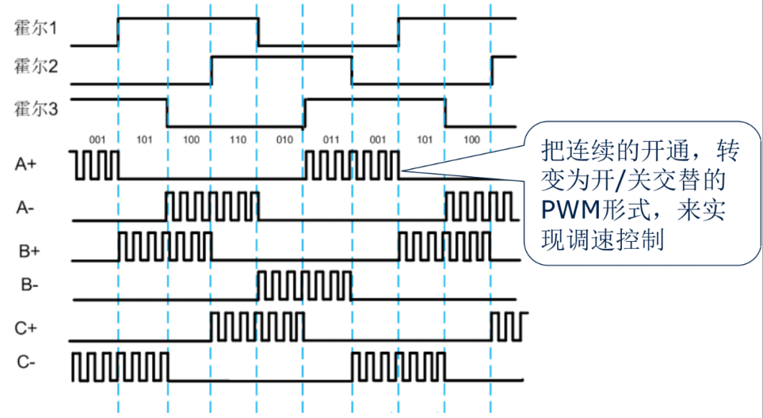
3. 三相驱动信号的产生方式
通过调节占空比精确控制施加在电机上的平均电压，以实现调速和扭矩控制。
由MCU的定时器/输出比较单元产生6路PWM信号，分别控制H桥的6个MOSFET。

Slide 6
POWERPOINT DESIGN
2025
谢谢大家
主讲人：
高博士
时间：
2025.8

